Slide 1
Права, смежные с авторскими (гл. 71 ГК РФ)
Изготовителю базы данных принадлежит (ст. 1334 ГК РФ):
исключительное право;
право на указание своего имени;
право на обнародование.
Исключительное право изготовителя базы данных возникает в момент завершения ее создания и действует в течение 15 лет, считая с 1 января года, следующего за годом ее создания(ст. 1335 ГК РФ).

Slide 2
Патентное право (гл. 72 ГК РФ)
Патент – документ (от лат. patens грамота), выдаваемый компетентным органом государства.
Объекты патентных прав
Изобретения
Полезные модели
Промышленные образцы

Slide 3
Патентообладателю принадлежат исключительные права в отношении зарегистрированного научно-технического решения (ст. 1358 ГК РФ):
ввозить на территорию Российской Федерации;
изготавливать;
применять;
предлагать к продаже;
продавать;
иным образом вводить в гражданский оборот.

Slide 4
Принципы патентного права
Признание за патентообладателем исключительного права
Соблюдение разумного баланса интересов патентообладателя и интересов общества
Официальный порядок признания решений патентоспособными.
Территориальный характер действия.

Slide 5
Изобретение − техническое решение в любой области, относящиеся к продукту (устройство, вещество, штамм микроорганизма, культура клеток растений и животных) или способу (процессу осуществления действий над материальным объектом с помощью материальных средств) (ст. 1350 ГК РФ).
Критерии патентоспособности изобретения
Новизна.
Изобретательский уровень.
Промышленная применимость.

Slide 6
Не признаются патентоспособными (ст. 1349, 1350 ГК РФ):
открытия, научные теории и математические методы;
решения, касающиеся только внешнего вида изделий и направленные на удовлетворение эстетических потребностей;
правила и методы игр интеллектуальной или хозяйственной деятельности;
программы для ЭВМ;
решения, заключающиеся только в предоставлении информации;
способы клонирования человека и его клон;
использование человеческих эмбрионов в промышленных и коммерческих целях;
способы модификации генетической целостности клеток зародышевой линии человека;
решения, противоречащие общественным интересам, принципам гуманности и морали.

Slide 7
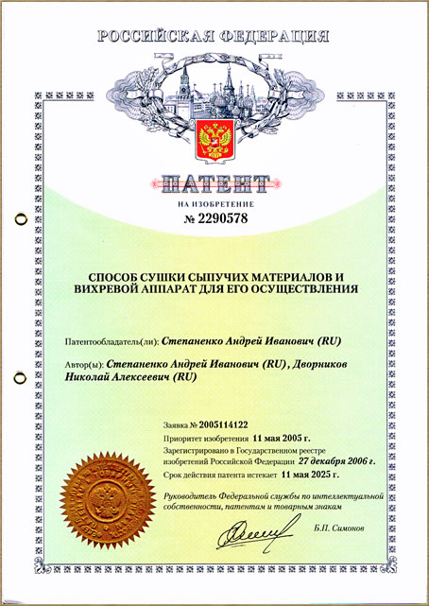

Slide 8
Термин «патентное право» фактически применяется в российской практике с 1992 г. До этого использовался термин «изобретательское право».
В течение длительного времени изобретения и другие технические новшества охранялись в основном не патентами, а авторскими свидетельствами (с 1919 г.).
Исключительные права оставались у государства.

Slide 9
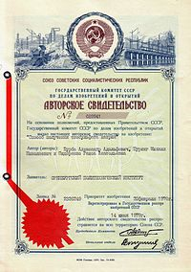

Slide 10
Использование патента патентообладателем
1. Применение запатентованного научно-технического решения.
2. Уступка патентных прав (заключение договора купли-продажи).
3. Выдача лицензии (licentia от лат. свобода, право, разрешение), это предполагает заключение лицензионного договора

Slide 11
Варианты расчёта вознаграждения лицензиара
1.Твёрдо зафиксированная в лицензионном договоре сумма награждения – паушальный платёж (нем. hauschal – единый, целый).
2.Периодические платежи (платежи роялти). В этом случае размер вознаграждения зависит от фактических экономических результатов лицензиата.

Slide 12
Сравнение норм авторского и патентного права
1. Объект охраны
2. Нормативно-правовая база для охраны объекта
3. Основание для возникновения охраны
4. Основная ценность
5. Регистрация права
6. Срок действия прав
7. Территория действия прав
8. Охранный документ
9. Защитная маркировка

Slide 13
Федеральным институтом промышленной собственности (ФИПС)
(https://www.fips.ru) ведется:
реестр программ для ЭВМ;
реестр баз данных;
реестр топологий интегральных микросхем;
реестр изобретений;
реестр полезных моделей;
реестр промышленных образцов;
реестр товарных знаков;
реестр наименований места происхождения товаров;
реестр географических указаний.

Slide 14
Секреты производства (ноу-хау) (гл. 75 ГК РФ)
Секреты производства (ноу-хау) – сведения производственного, экономического, организационного характера, о результатах в научно-технической сфере, способах осуществления профессиональной деятельности.
Условия охраны
1. Имеет действительную или потенциальную ценность в силу неизвестности третьим лицам.
2. К этой информации у третьих лиц нет свободного доступа на законном основании.
3. Владелец должен принимать меры по обеспечению конфиденциальности информации.

Slide 15
Рационализаторское предложение
Это техническое, организационное, управленческое предложение, являющееся новым и полезным для предприятия.
Условия признания
1. Рационализаторское предложение должно не просто ставить задачу, а раскрывать конкретные средства её решения
2. Новизна (в пределах предприятия).
3. Полезность (получен экономический или технический эффект)

Slide 16
2.5. Организация коммуникаций
Коммуникация – это обмен информацией, ее смысловым значением между двумя и более людьми.
Задача коммуникаций: обеспечить перемещение информации как по вертикали (между различными уровнями управления), так и по горизонтали (между членами организации, находящимися на одном уровне).
Вертикальное направление передачи информации (↓, ↑).
Горизонтальное направление передачи информации (→).

Slide 17
Отправитель − индивид, который передает информацию другому индивиду, кодируя ее в виде вербальных (словесных) и невербальных (любых, кроме словесных) символов.
Сообщение − словесный или несловесный символ, который несет в себе определенную информацию, адресованную конкретному объекту.
Канал связи − средство посылки и приема сообщения.
Получатель − индивид, которому предназначается информация.
Обратная связь − для контроля и управления системой передачи информации

Slide 18
На каждом из этапов коммуникационного процесса возможно возникновение шумов, что приводит к искажению передаваемой информации.
Индивидуальные барьеры:
ментальные фильтры;
эмоциональные фильтры;
плохое знание языка и семантические преграды;
физический шум;
культурологический шум.
Организационные барьеры:
нерациональная организационная структура;
информационная перегрузка руководителя;
нехватка средств связи.

Slide 19
Варианты построения модели коммуникаций
Модель «Круг» («круглый стол»).
Модель «Звезда».
Модель «Цепь» (сарафанное радио).
Модель «Шпора».
Модель «Игрек».
Модель «Дом».
Модель «Паутина» (социальные сети).

